Slide 1
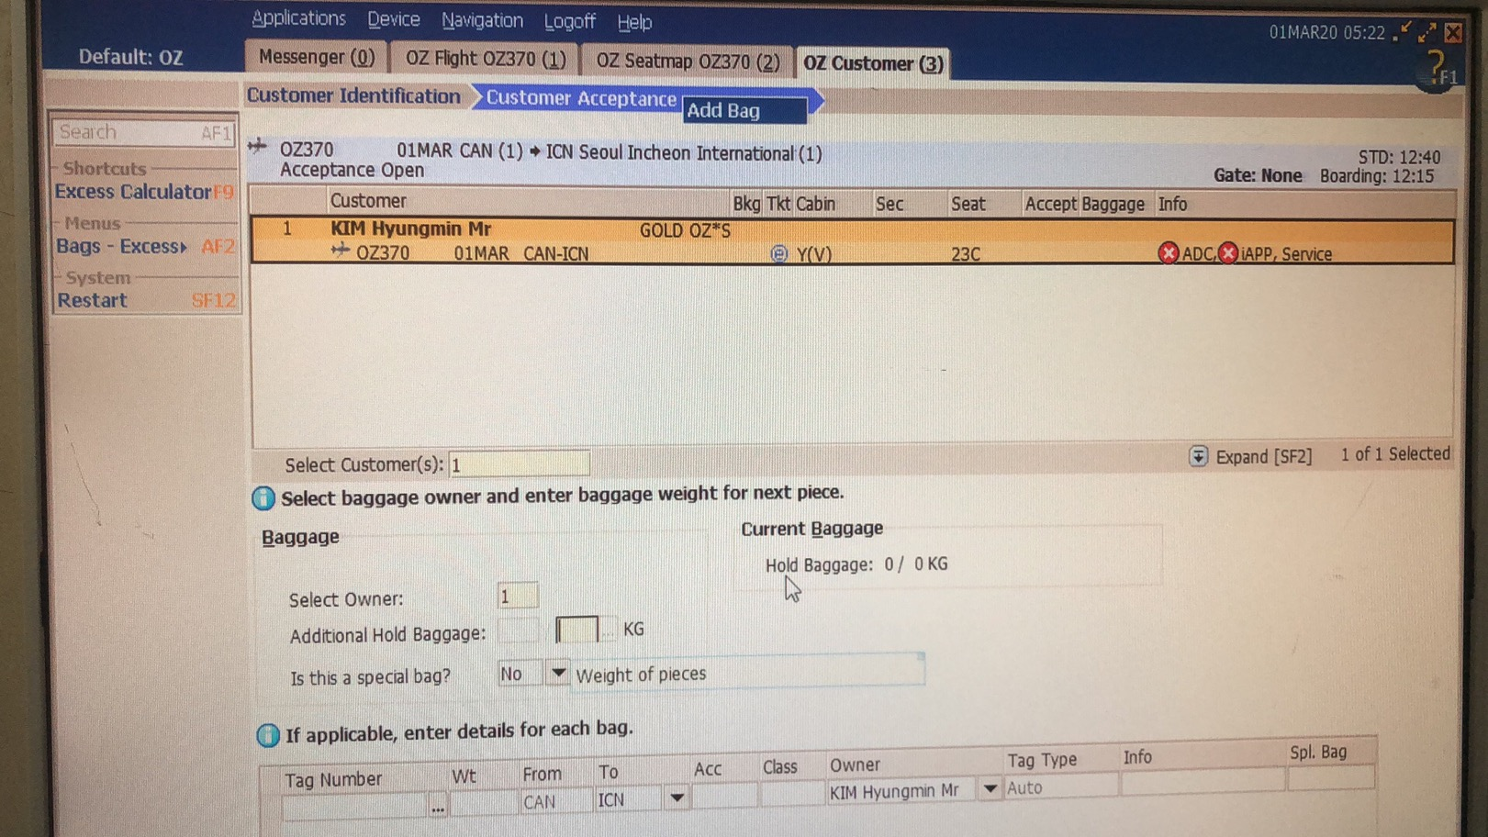
添加行李 Add Bags
系统默认单件行李
如为STRL/GOLF等特殊行李，需选YES，并填上内容
行李号码录入
手工3OZ开头
机打0OZ开头
如旅客有多个航段，并对行李目的地有特殊要求，可在此处选目的地

Slide 2
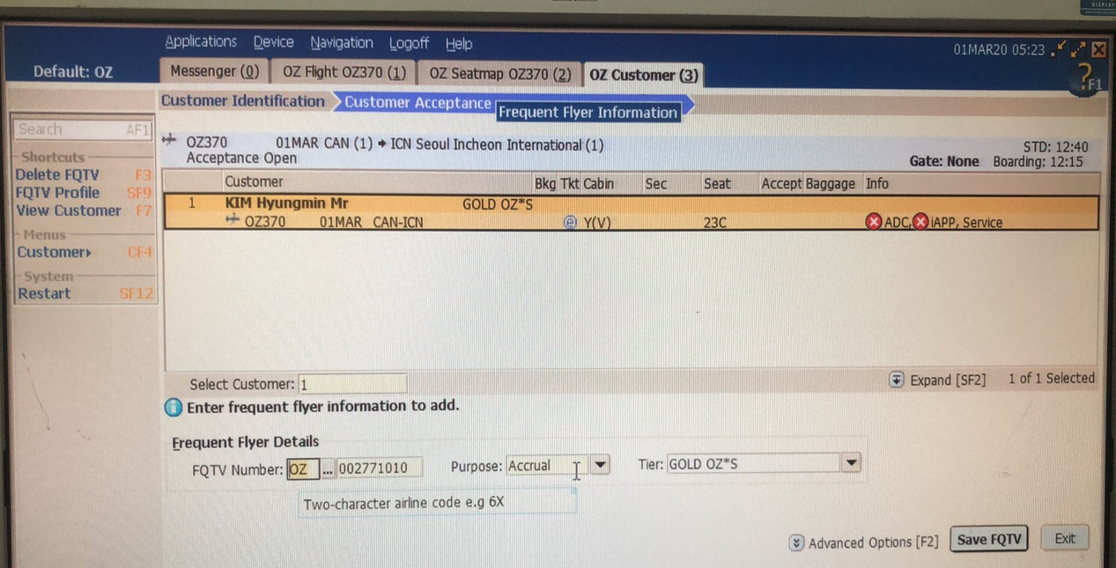
添加会员卡：Add FQTV
航司两字代码
会员卡号

Slide 3
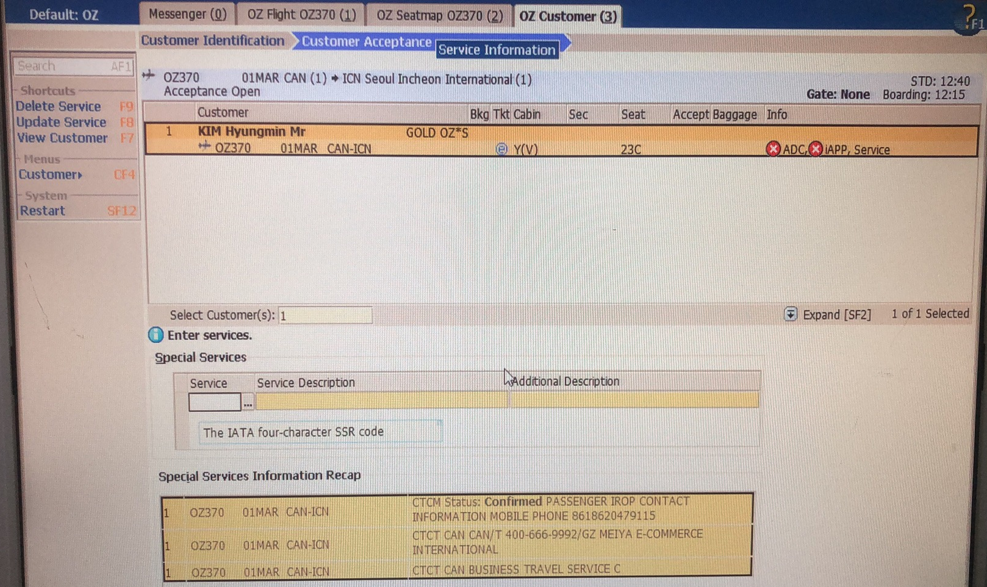
添加服务：Add Service
服务全称
附加备注
服务代码
选择航段

Slide 4
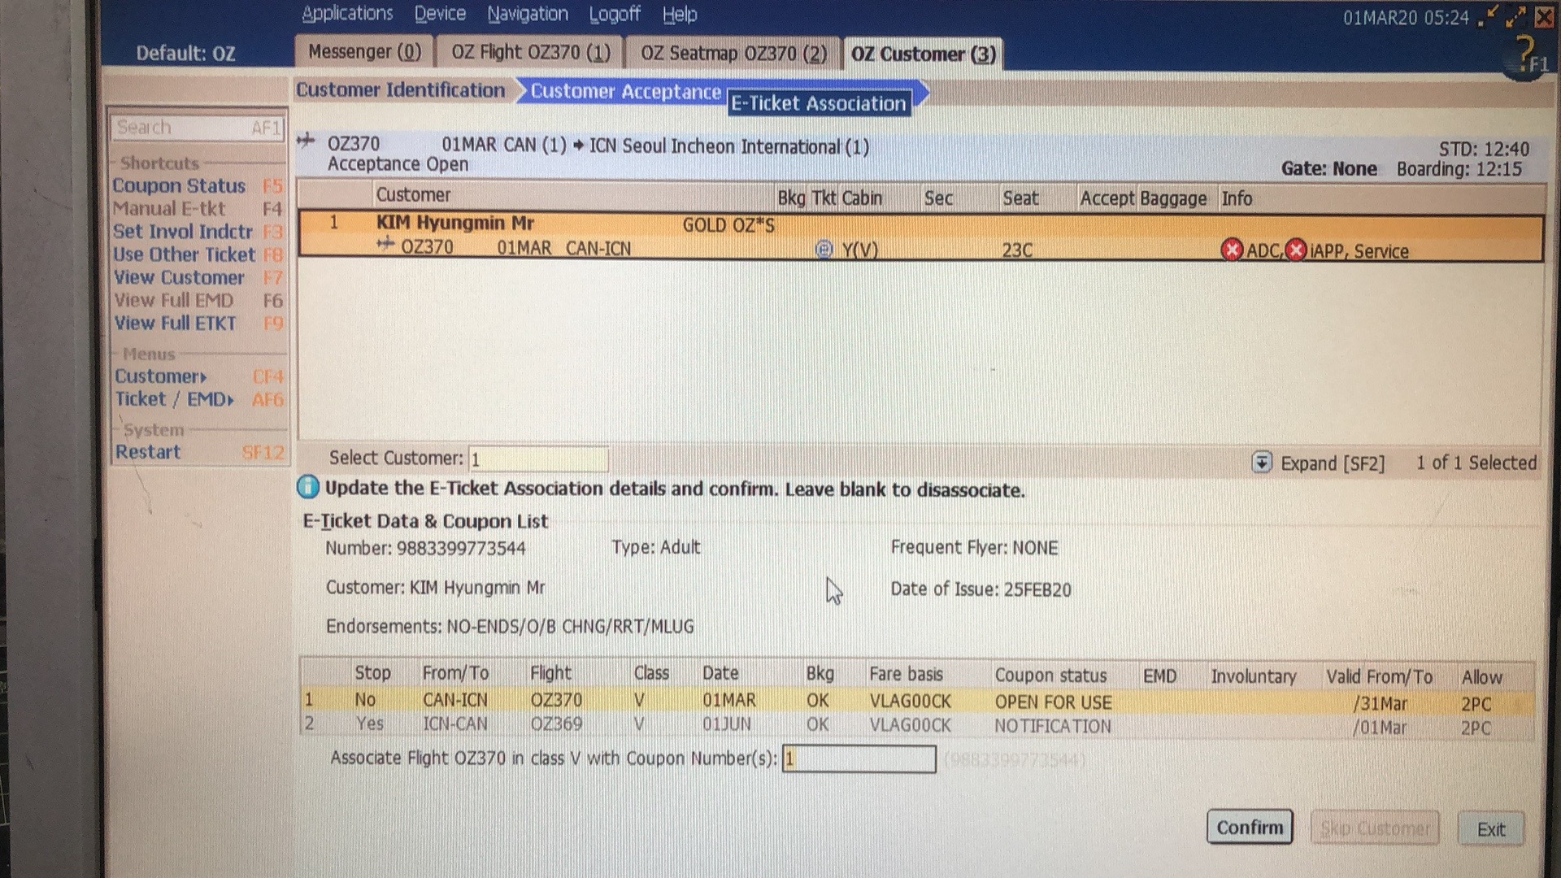
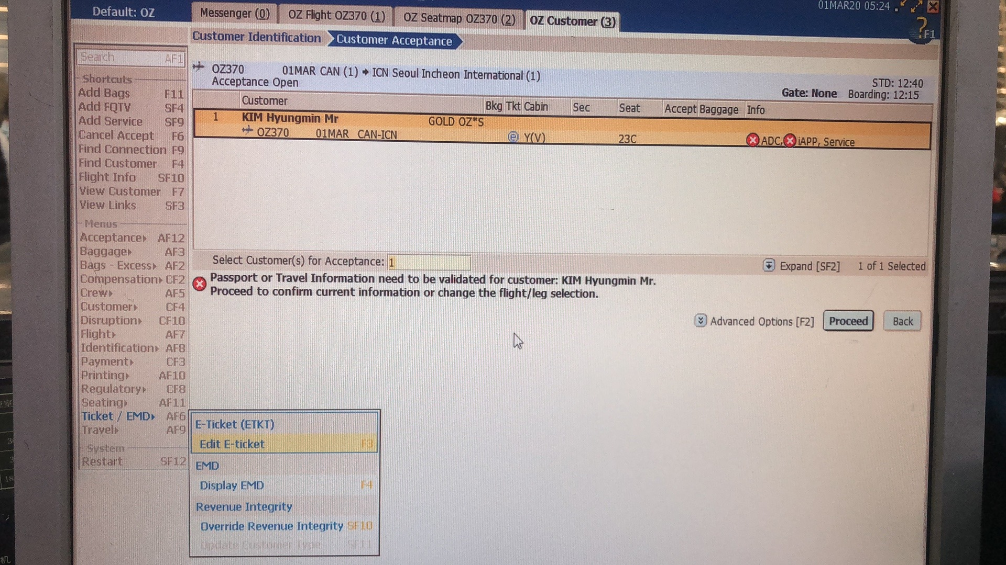
查看电子票：Edit E-ticket
查看机票
航线/航班号/舱位/航班日期/订座/客票状态/生效日期/行李额

Slide 5
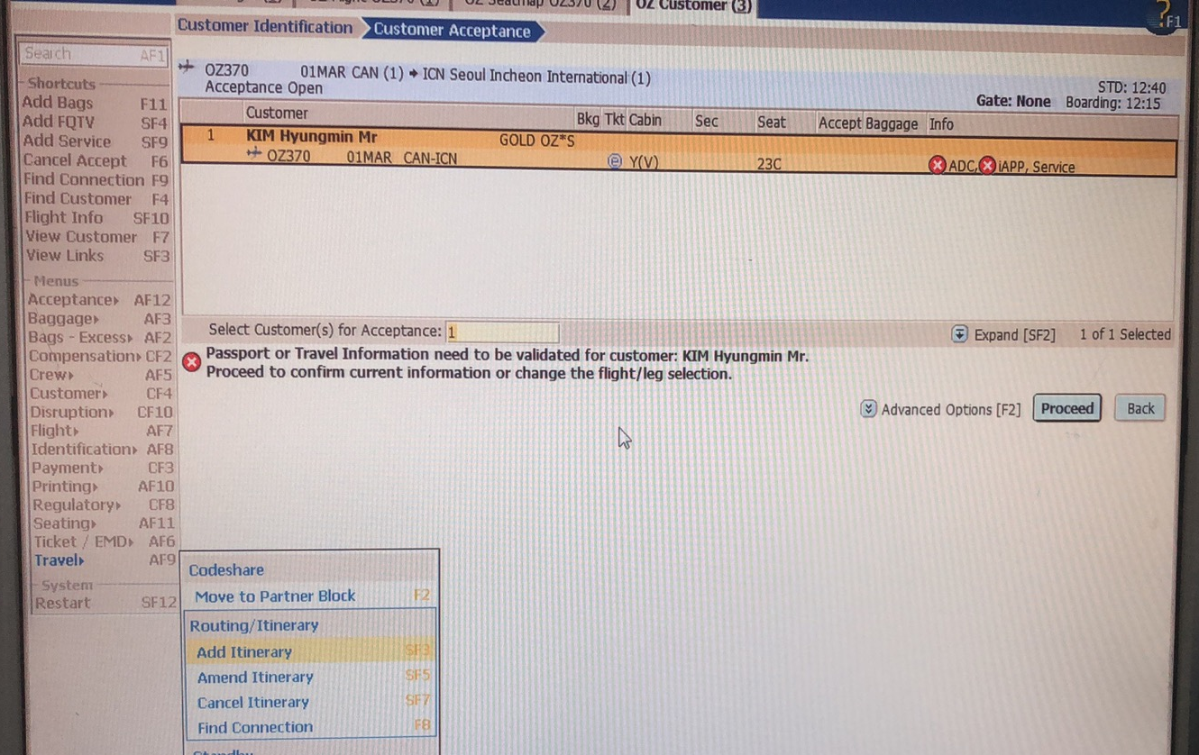
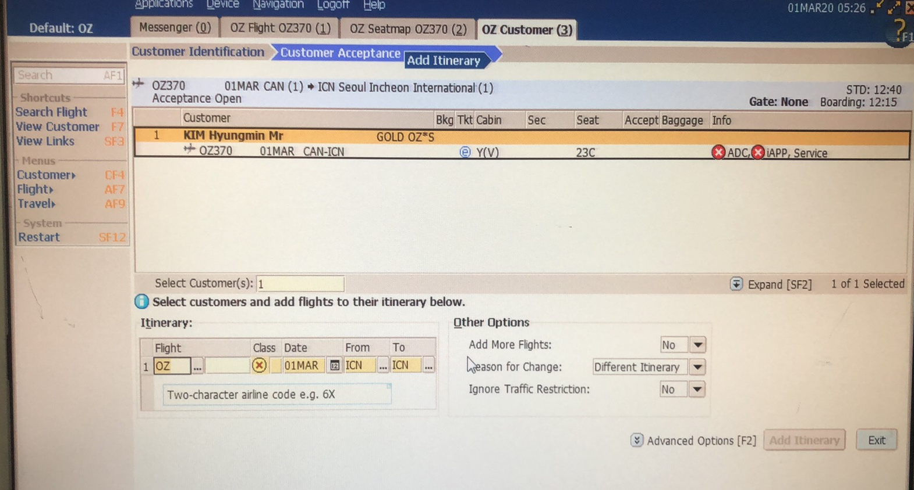
添加联程：Add Itinerary
是否有更多航班
适用于旅客在24H内有多个航班
增加/修改/取消行程
查找联程
航司两字代码/航班号/舱位/日期/起飞地/目的地
舱位一般根据旅客行程单进行确认，如果没有子舱位
商务舱用C表示，经济舱用Y表示

Slide 6
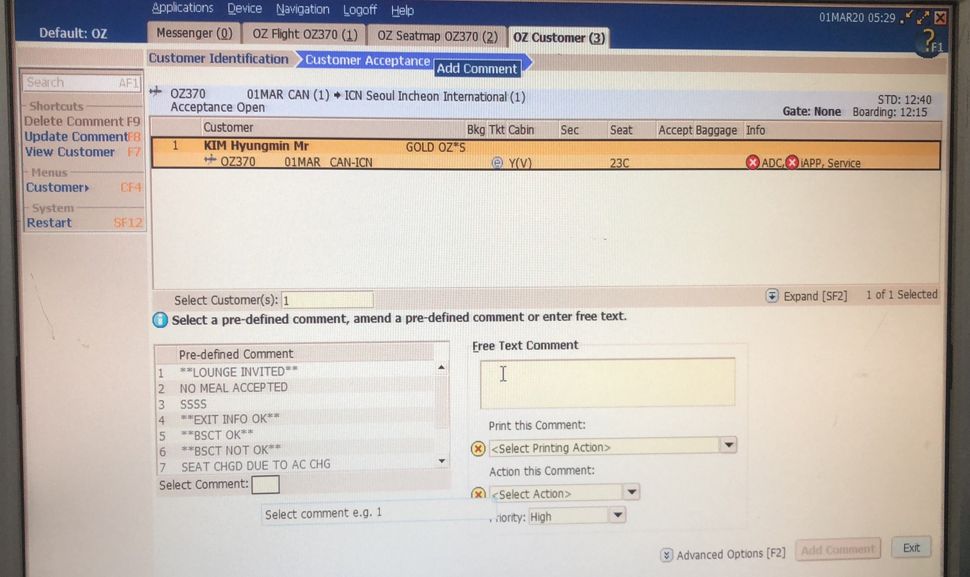
增加备注：Add Comment
SSSS用于前往美国的旅客被抽中安全检查
EXIT用于柜台确认好旅客身体状况
BSCT用于确认INF摇篮身长/体重
记录旅客回程信息/随身现金携带数量等
更改座位/查验信息等提醒
需要记录备注的地方
需要注意备注的地方
级别

Slide 7
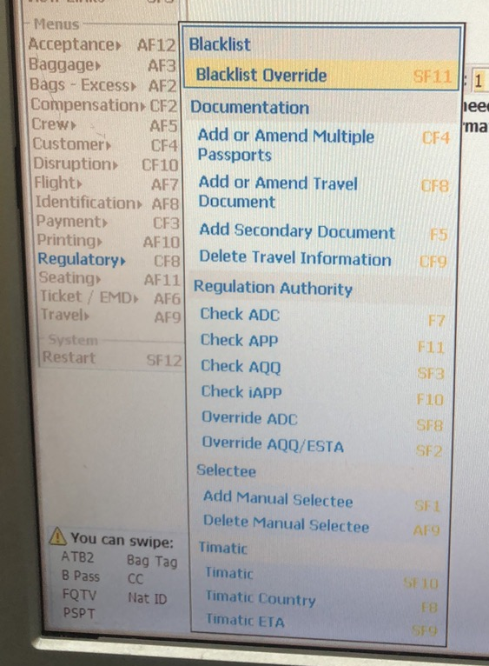
护照信息/系统校验
增加/修改旅行文件
增加次要的证件（EG：船员证）
删除旅行信息
检查韩国IAPP/（覆盖）
SSSS覆盖美国AQQ
查TIM

Slide 8
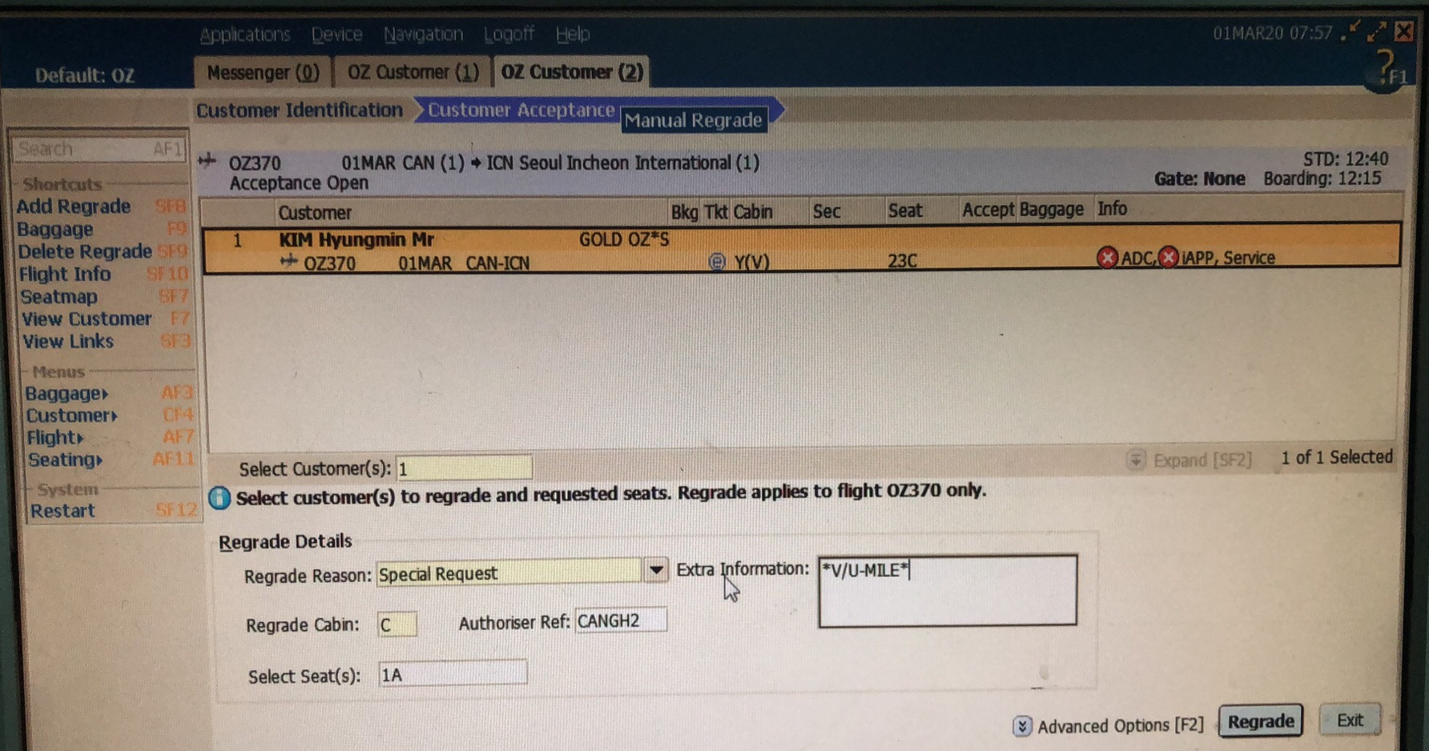
手工升舱：Manual Regrade
旅客如果持有足够的OZ会员卡里程数，并且经济舱子舱位是Y/B/M
可进行现场升舱，主要格式如下
PS：广州站不接受星空联盟外航会员卡，以及现金升舱

Slide 9
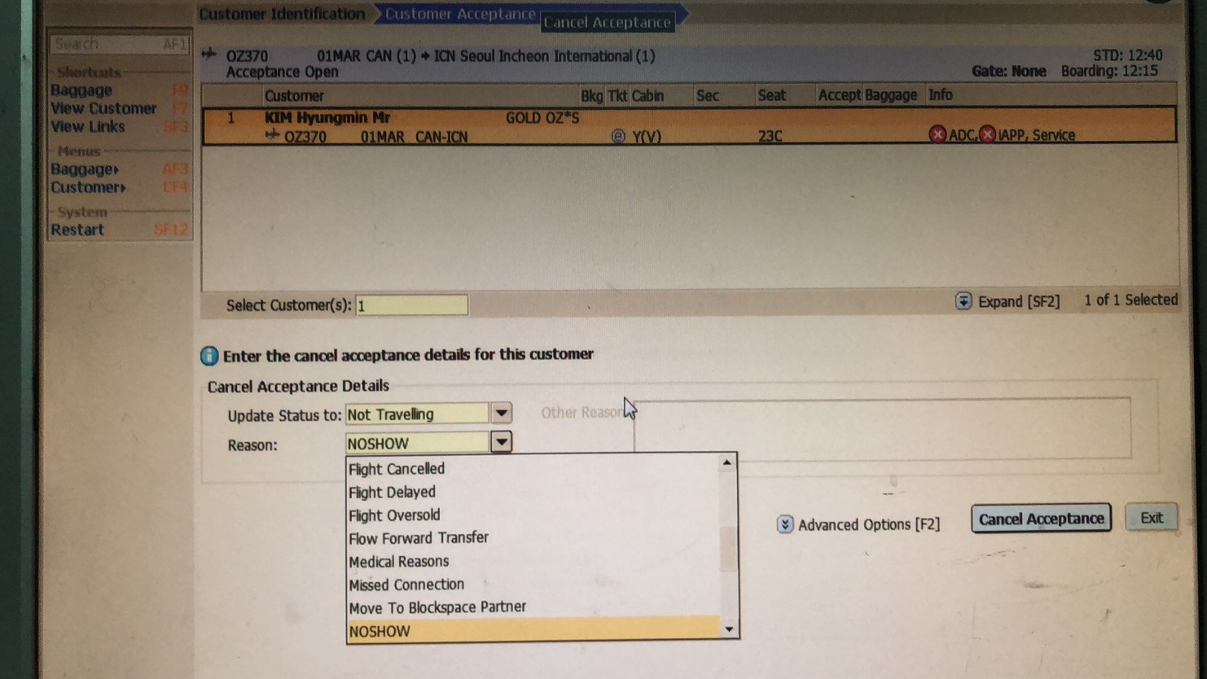
取消行程：Cancel Acceptance
修改状态为
修改理由
Not Traveling-NOSHOW适用于取消网值旅客

Slide 10
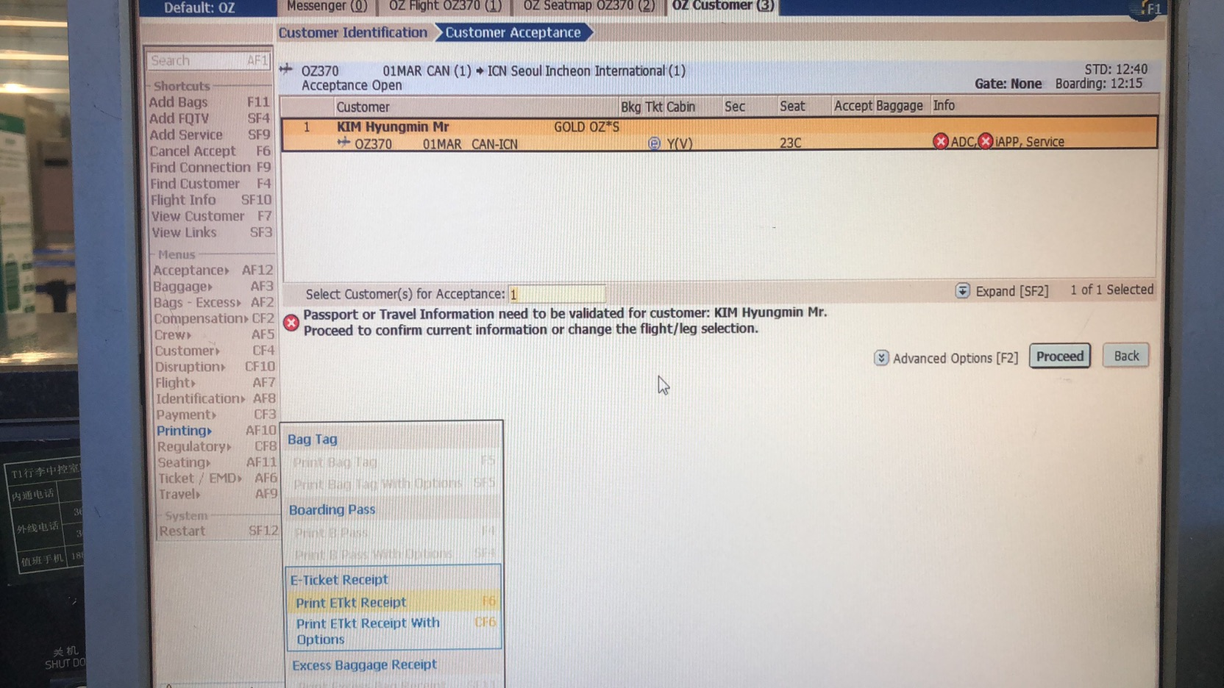
重打行李条/登机牌/电子客票收据：Printing
重打必须选择第二项 With Options
回车后会进入到第二个页面进行确认
选择第一个会强制重打
ETkt适用于旅客在柜台对机票有异议时
该收据会显示旅客信息/机票信息/行李额
作用类似于电子行程单

Slide 11
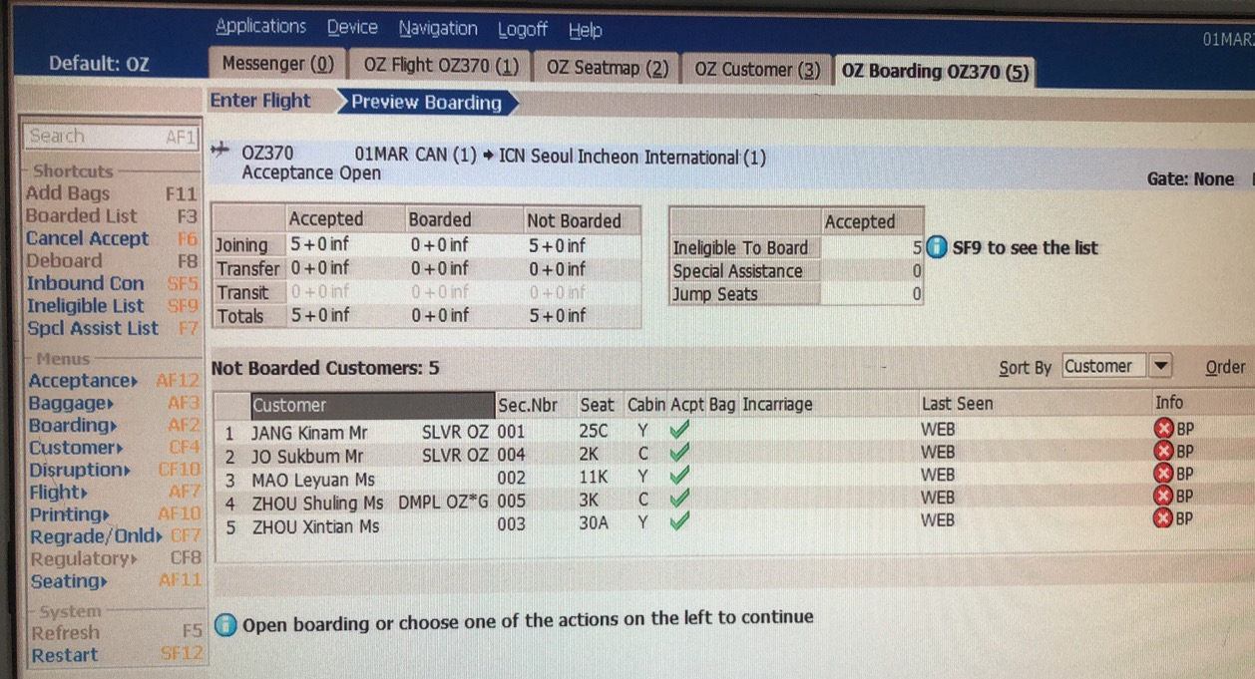
登机 Boarding
已登机
无法登机旅客列表
特殊旅客列表
未登机
未登机旅客列表

Slide 12
黑屏 Reservation
//OZ→CH*ACL/E/18AUG1965-KIM/HYUNGMIN→EXIT
//OZ→CH*002771010→EXIT
FQC100USD/CNY
DD04FEB20/01MAR20
DD04FEB20/30
DACGRR
DANGUANGZHOU
TIRV/NACN/DEBKK

Slide 13
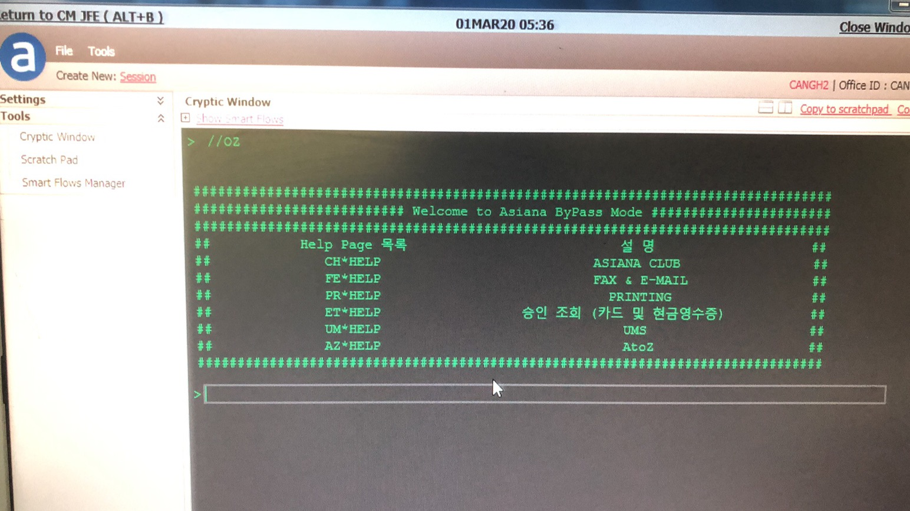
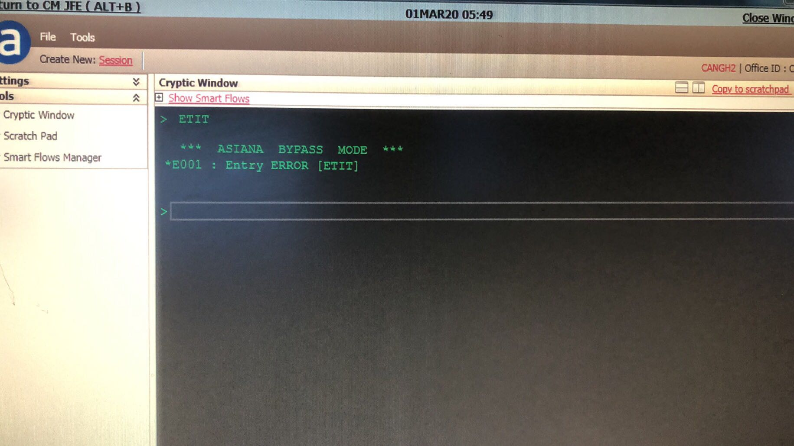
//OZ进入韩亚频道， EXIT退出韩亚频道。
该频道只能查询韩亚有关数据

Slide 14
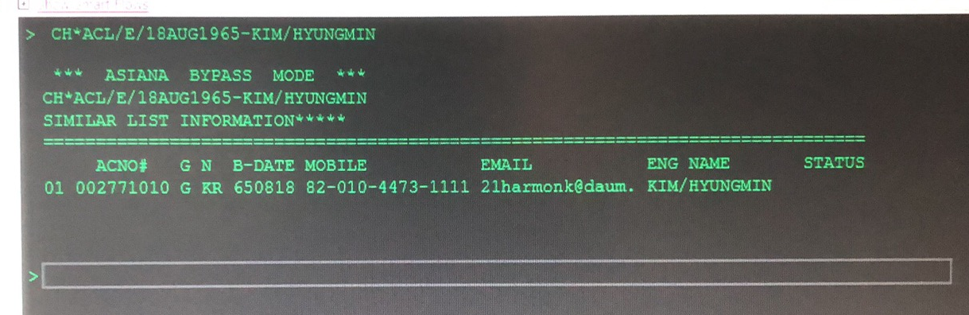
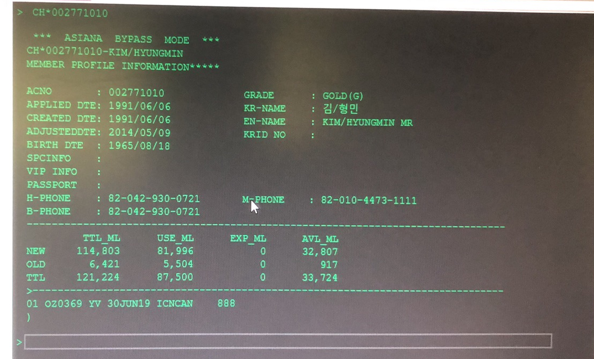
//OZ
CH*ACL/E/出生日月年-姓/名
根据旅客信息查询OZ会员卡号
//OZ
CH*卡号
根据会员卡号查询旅客信息

Slide 15
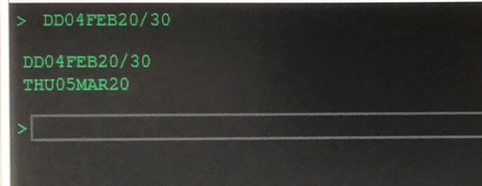
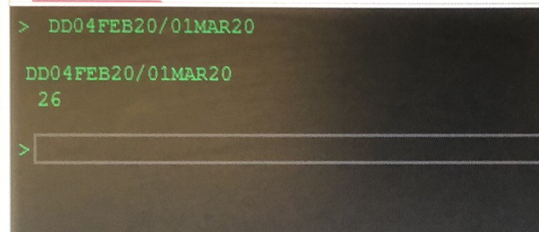
适用于判断旅客是否逾期停留
DD入境日期/签证允许停留天数
可判断停留期限
DD入境日期/航班起飞日期
可判断已停留天数

Slide 16
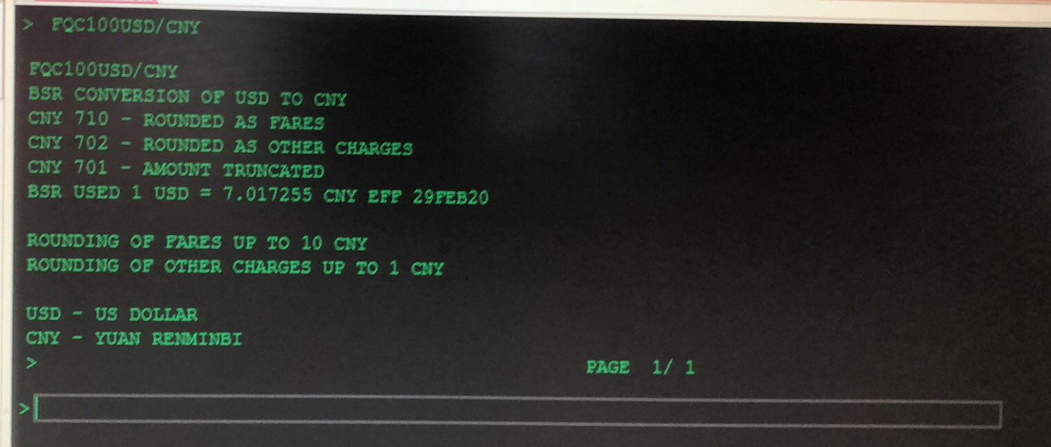
当日汇率换算
FQC已知货币数额/未知货币缩写
汇率以第一项为准

Slide 17
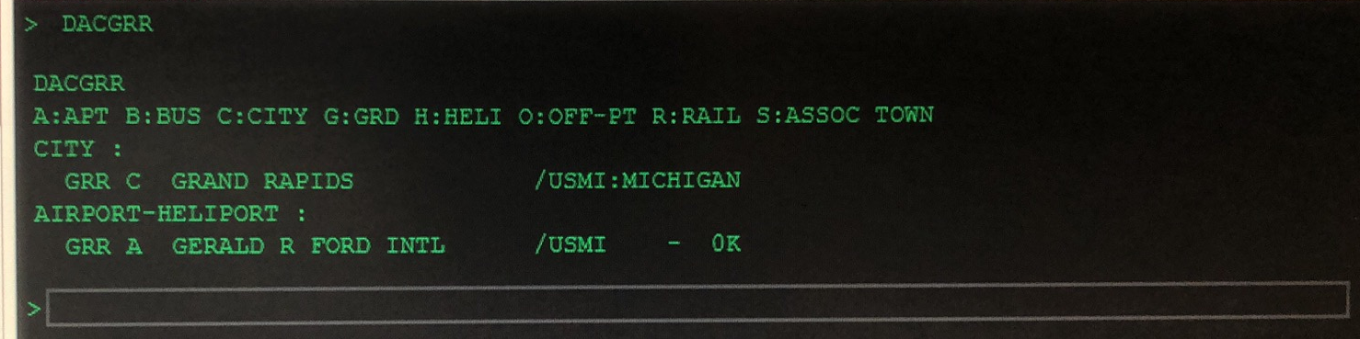
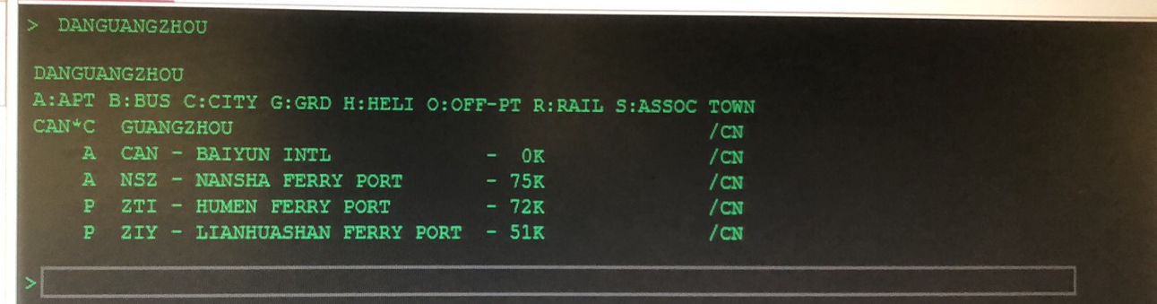
查询国家和机场
DAC+机场三字代码=所属国家
DAN+城市全名=所属机场

Slide 18
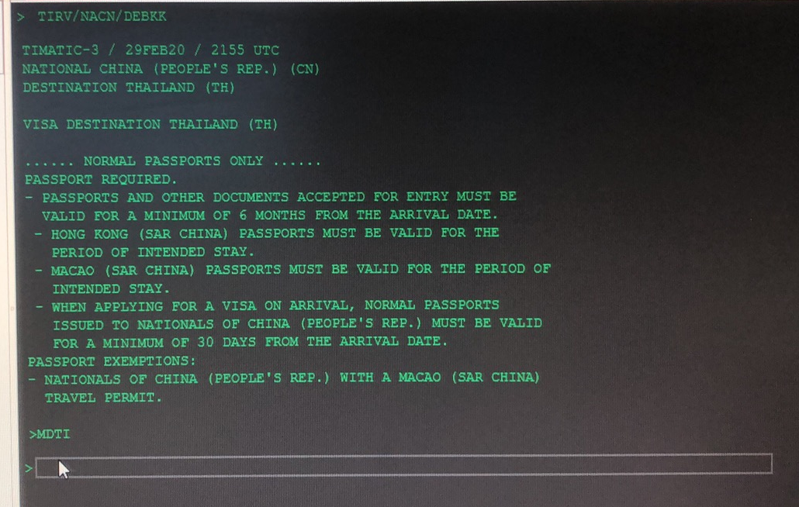
黑屏TIM
TIRV/NA国籍两字代码/DE目的地三字代码

